Slide 1
第11章 数据库应用
数据库技术有效地管理和存取大量的数据资源。数据
库存储的是通用化的相关数据集合，不仅包括数据本身，
而且包括数据之间的联系。
Java提供JDBC API支持数据库应用，JDBC(Java数据
库连接)是基于Java的、用于访问关系数据库的应用程序编
程接口。
JDBC提供多种数据库驱动程序类型，提供执行SQL语
句来操纵关系数据库的方法，使Java应用程序具有访问不同
类型数据库的能力。

Slide 2
第11章 数据库应用
学习目标：
1.了解数据库系统、关系模型、客户-服务器模式等基本概念；
2. 掌握SQL语言的数据定义、数据操纵和数据查询等语句语法；
3.了解JDBC各种数据库驱动程序类型；
4. 熟悉JDBC API提供的接口和类；
5. 掌握连接数据库、执行SQL语句、处理结果集等操作方法。

Slide 3
第11章 数据库应用
11.1 关系数据库系统
11.2 结构化查询语言SQL
11.3 JDBC

Slide 4
11.1 关系数据库系统
11.1.1 数据库系统
11.1.2 关系模型
11.1.3 客户-服务器结构的关系数据库系统
11.1.4 使用Access数据库
11.1.5 使用SQL Server数据库

Slide 5
11.2 结构化查询语言SQL
11.2.1 SQL概述
11.2.2 数据定义
11.2.3 数据更新
11.2.4 数据查询

Slide 6
11.3 JDBC
11.3.1 JDBC的作用和功能
11.3.2 指定JDBC驱动程序
11.3.3 连接数据库
11.3.4 执行SQL语句
11.3.5 处理数据查询的结果集

Slide 7
11.3.1 JDBC的作用和功能
1. 什么是JDBC
JDBC (Java DataBase Connectivity, Java数据库连接）:
基于Java的、用于访问关系数据库的应用程序编程接口。
提供在Java应用程序中执行SQL语句以访问和操作关系数据
库的方法。
JDBC是一种数据库连接和访问标准：
一方面：Java语言增加了JDBC API，其中包括多个用于访问
数据库的接口；
另一方面：目前大多数主流数据库都支持JDBC，推出了各自
的JDBC驱动程序，每个驱动程序都实现了JDBC
API中声明的接口。

Slide 8
11.3.1 JDBC的作用和功能
1. 什么是JDBC
JDBC既实现了应用程序与数据库的连接，又实现了数据独
立性，使应用程序具有很好的可移植性，一份应用程序可应用
于不同类型的数据库。

Slide 9
11.3.1 JDBC的作用和功能
2. JDBC驱动程序类型
JDBC数据库应用程序必须使用JDBC驱动程序，JDBC驱动
程序与ODBC驱动程序的区别主要有以下两点：
ODBC只适用于Windows平台，而JDBC具有跨平台特性。
ODBC数据源需要手工配置，JDBC在应用程序中是指定数据
库，不需要手工配置。

Slide 10
11.3.1 JDBC的作用和功能
(1) JDBC-ODBC桥驱动程序
JDBC-ODBC桥驱动程序：通过把JDBC方法翻译成ODBC函数
调用，使Java应用程序可以通过ODBC驱动程序访问数据库。
优点：有大量的ODBC驱动程序可用，但只能用于Microsoft
Windows和Sun Solaris操作系统；
缺点：不易于移植，且运行速度较慢。

Slide 11
11.3.1 JDBC的作用和功能
(2) 本地库Java实现驱动程序
本地库Java实现驱动程序：建立在已有专用驱动程序的基础
上，将JDBC 方法翻译成本地已有的专用驱动程序。
优点：能够充分利用已有的专用驱动程序；
缺点：不具有跨平台特性。

Slide 12
11.3.1 JDBC的作用和功能
(3) 网络协议驱动程序
网络协议驱动程序：一种全新结构的驱动程序，以“中间件”
形式出现，由中间件组件把JDBC方法翻译成数据库客户端请
求，再向数据库服务器发送请求，中间件组件和数据库客户端
通常位于中间层服务器上。
优点：方式很灵活；
缺点：涉及网络安全问题。

Slide 13
11.3.1 JDBC的作用和功能
(4) 数据库协议驱动程序
数据库协议驱动程序：一种全新结构的驱动程序，特点是应用
程序直接与数据库服务器端通信 ，需要数据库开发商的强力支
持，提供基于特定数据库的网络插件，实现针对特定数据库的
通信协议，使JDBC驱动程序通过网络插件直接与数据库服务
器通信。

Slide 14
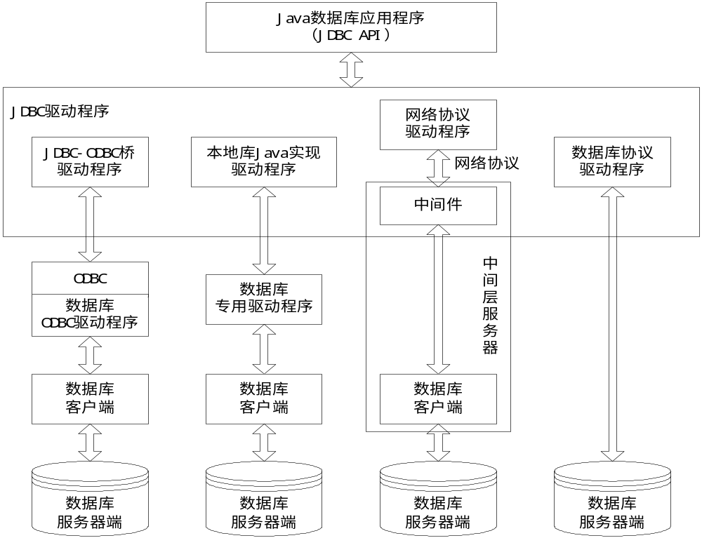
图11.15 JDBC驱动程序类型及其工作原理

Slide 15
11.3.1 JDBC的作用和功能
3. JDBC API的基本功能、组成和工作原理
JDBC API基本功能包括：
(1) 指定JDBC驱动程序类型，并建立与指定数据库的连接；
(2) 执行SQL语句并处理结果。
(3) 获得所连接数据库的各种信息，包括驱动程序、数据库、
表、列的属性等。

Slide 16
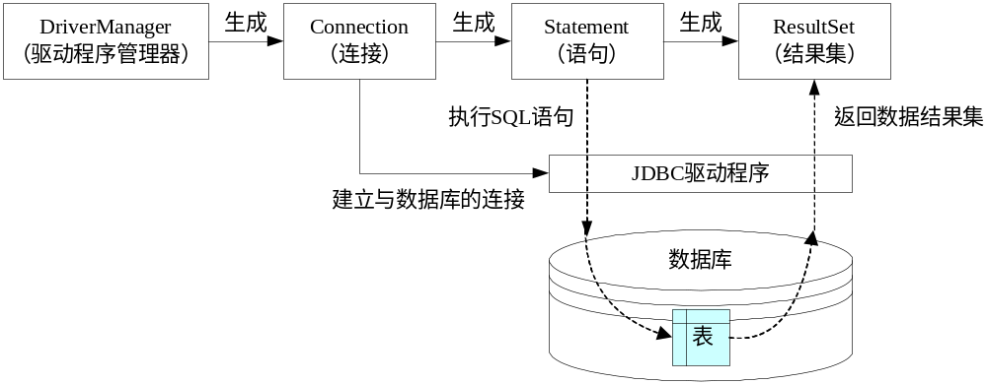
图11.16 JDBC API的组成和工作原理
DriverManager类用于管理驱动程序和创建数据库连接，
Connection接口用于管理已建立的数据库连接。
Statement接口用于管理和执行SQL语句，
ResultSet接口用于存储数据查询返回的结果集。

Slide 17
11.3.1 JDBC的作用和功能
3. JDBC API的基本功能、组成和工作原理
Java的接口机制是分隔方法声明与方法实现细节的最好
机制，接口机制的优点在JDBC API中得到充分体现。JDBC
API声明了多个接口提供给应用程序使用，但是这些接口的实
现却不是应用程序所能完成的，必须由JDBC驱动程序完成。
不同的JDBC驱动程序实现了相同的接口，虽然实现细节
不同，但是提供了相同的方法。
JDBC驱动程序必须实现的4个主要接口是:
Driver、Connection、Statement和ResultSet。
Driver接口是提供给JDBC驱动程序实现的接口，用于装入
和管理JDBC驱动程序。

Slide 18
11.3.1 JDBC的作用和功能
3. JDBC API的基本功能、组成和工作原理
JDBC数据库应用程序设计与普通Java应用程序设计的不同
之处：
不能直接调用new运算符创建JDBC API中类的实例，而
由指定类的方法创建另一个类的实例。
Connection、Statement、ResultSet等接口已由指定
JDBC驱动程序实现，因此数据库应用程序中可以直接声明
这些接口的变量作为类的实例使用。

Slide 19
11.3.2 指定JDBC驱动程序
1. 选择和安装JDBC驱动程序
数据库协议驱动程序是最快的方式，接下来依次是
网络协议驱动程序、本地库Java实现驱动程序、JDBC-
ODBC桥驱动程序。
如果在Java应用程序中访问一个数据库，就要安装该数据库
所支持的JDBC驱动程序。
不同的数据库提供不同的驱动程序。有些数据库只提供一种
驱动程序，有些数据库提供多种驱动程序。

Slide 20
11.3.2 指定JDBC驱动程序
1. 选择和安装JDBC驱动程序
JDBC-ODBC桥驱动程序名为“sun.jdbc.odbc.JdbcOdbcDriver”，
是JDK默认安装的，包含在JDK运行时库C:\Program
Files\Java\jdk1.5.0\jre\lib\rt.jar中。解压文件rt.jar后，在
sun\jdbc\odbc文件夹中可看到JdbcOdbcDriver.class文件，
所以运行基于JDBC-ODBC桥的应用程序时不需要特别安装和设
置，其他3种JDBC驱动程序需要特别安装和设置。

Slide 21
11.3.2 指定JDBC驱动程序
2. 安装Microsoft SQL Server 2000 JDBC驱动程序
(1)为JDK在环境变量classpath中添加路径
(2) 在JCreator中添加路径

Slide 22
11.3.2 指定JDBC驱动程序
3. 在应用程序中指定JDBC驱动程序
java.lang.Class 类的forName()方法用于指定JDBC驱动程序类型：
public static Class<?> forName(String className)
throws ClassNotFoundException
为Access数据库指定JDBC-ODBC桥驱动程序：
Class.forName(“sun.jdbc.odbc.JdbcOdcDriver”);
为SQL Server数据库指定JDBC桥驱动程序：Class.forName(“com.microsoft.jdbc.sqlserver.SQLSer
verDriver”); //SQL Server2000加载驱动

Slide 23
11.3.3 连接数据库
连接指定数据库的功能由 DriverManager类和
Connection接口实现；
DatabaseMetaData接口用于获取数据库的属性信息。

Slide 24
11.3.3 连接数据库
1. DriverManager类创建与指定数据库连接
DriverManager类用于管理驱动程序和创建数据库连接；
getConnection方法提供装入指定JDBC驱动程序并创建与指定
数据库连接的操作。
public class DriverManager {
  public static synchronized Connection getConnection
  (String url, String user, String password)
  throws SQLException
  public static synchronized Connection getConnection
  (String url) throws SQLException
  }
url指定JDBC数据源的URL，user指定访问数据库的用户名，password指定用户密码；

Slide 25
11.3.3 连接数据库
1. DriverManager类创建与指定数据库连接
JDBC使用URL表示JDBC驱动程序和数据源的位置。
JDBC的URL格式： jdbc:子协议:数据源
<jdbc>表示这个URL指定一个JDBC数据源，
<子协议>指定JDBC驱动程序类型，
<数据源>指定数据源名。

Slide 26
11.3.3 连接数据库
1. DriverManager类创建与指定数据库连接
例如：下列语句返回创建的一个数据库连接对象，其中参数指
定JDBC桥驱动程序、访问Access数据库的数据源
student_access。
Connection connection1 =DriverManager.
getConnection("jdbc:odbc:student_access");

Slide 27
11.3.3 连接数据库
1. DriverManager类创建与指定数据库连接
例如：下列语句返回创建的一个数据库连接对象，其中参数指
定SQL Server JDBC驱动程序、数据源为
“//localhost:1433;DatabaseName=student”、用户
名为“sa”、用户密码为 “yeheya”。
Connection connection2 =DriverManager. getConnection
("jdbc:microsoft:sqlserver://localhost:1433;
DatabaseName=student", "sa", "yeheya“);

Slide 28
11.3.3 连接数据库
2. Connection接口管理连接对象
Connection接口负责管理Java应用程序和数据库之间的连接。
一个Connection对象表示对一个特定数据源已经建立的一条
连接，它能创建执行SQL的Statement语句对象，还能提供数
据库中的属性信息。

Slide 29
11.3.3 连接数据库
public interface Connection
{
Statement createStatement() throws SQLException; //创建执行SQL的语句对象
Statement createStatement (int resultSetType, int
resultSetConcurrency) throws SQLException;
//参数指定结果集属性
void close() throws SQLException; //关闭数据库连接
boolean isClosed() throws SQLException;
//判断数据库连接是否已关闭
DatabaseMetaData getMetaData() throws SQLException;
//获取所连接数据库的元数据
}
Statement statement=connection.createStatement()；
DatabaseMetaData dbmd=connection.getMetaData();

Slide 30
DatabaseMetaData接口：管理通过Connection对象连接的数据库的属性信息(称为元数据)，包括基本表描述、所支持的SQL语法、存储过程、基于连接所能进行的操作等。
11.3.3 连接数据库
3. DatabaseMetaData接口获得数据库元数据
public interface DatabaseMetaData
{
String getURL() throws SQLException;
//返回连接数据库的URL
String getUserName() throws SQLException;
//返回数据库的用户名
String getDatabaseProductName() throws SQLException; //返回数据库名称

Slide 31
11.3.3 连接数据库
3. DatabaseMetaData接口获得数据库元数据
String getDatabaseProductVersion() throws SQLException; //返回数据库版本号
String getDriverName() throws SQLException;
//返回驱动程序名称
String getDriverVersion() throws SQLException;
//返回驱动程序版本号
}

Slide 32
11.3.3 连接数据库
【例11.2】连接指定数据库并获得数据库属性信息。
——本例设计了两个类:
一个是对数据库操作的类DataBaseOperation,实现建立
连接、返回所连接数据库的信息、关闭数据库连接等方法;
另一个类是GetDBMessage,它调用DataBaseOperation类
的方法，同时与两个不同类型的数据库建立连接，并获得数
据库属性信息。
①数据库操作类
②GetDBMessage类

Slide 33
11.3.4 执行SQL语句
Statement接口用于管理和执行SQL语句，
ResultSet接口用于存储数据查询返回的结果值。
public interface Statement
{
int executeUpdate(String sql) throws SQLException;
//执行数据定义和数据更新SQL语句
ResultSet executeQuery(String sql) throws SQLException;
//执行数据查询SQL语句
boolean execute(String sql) throws SQLException; //执行SQL语句

Slide 34
11.3.4 执行SQL语句
int getUpdateCount() throws SQLException; //获得数据更新所影响的行数
ResultSet getResultSet() throws SQLException; //获得数据查询结果集
  void close() throws SQLException; //关闭语句
  }

Slide 35
11.3.4 执行SQL语句
1. 执行数据定义和数据更新SQL语句
调用executeUpdate (sql)方法可以执行数据定义和数据更新
的SQL语句。
执行数据定义的SQL语句,用于创建和修改临时表，没有返
回值；
执行数据更新的SQL语句，包括INSERT、UPDATE、
DELETE语句，返回执行所影响的行数。

Slide 36
11.3.4 执行SQL语句
1. 执行数据定义和数据更新SQL语句
例如：下列语句执行Insert语句插入一行数据
Statement statement = connection. createStatement ();
//创建执行SQL语句的Statement对象
String sql = " INSERT INTO stuinfo (stu#, stu_name)
VALUES ('98111041', '李伟')";
int result = statement. executeUpdate (sql); //执行成功时返回影响的行数1

Slide 37
11.3.4 执行SQL语句
2. 执行数据查询SQL语句
调用executeQuery()方法可以执行数据查询的SELECT语
句，返回的结果集由ResultSet接口对象保存。
  例如：下列语句执行SELECT语句。
  String sql = "SELECT * FROM stuinfo "; //SELECT语句
  ResultSet resultset = statement.executeQuery(sql);
  //执行SELECT语句

Slide 38
11.3.4 执行SQL语句
3. 执行SQL语句
  调用execute()方法执行SQL语句(不确定SQL语句类别时)；
  调用getResultSet()方法获得数据查询结果集
  调用getUpdateCount()方法获得数据更新所影响的行数。

Slide 39
11.3.5 处理数据查询的结果集
数据查询的结果集是基本表经过关系运算得到的一个子集，
仍然是一个关系，也称为导出表。导出表结构与基本表结构
并不相同，通常导出表的列数、行数均小于等于基本表。
与数据查询结果集有关的接口主要有以下两个：
ResultSet接口用于存储数据查询返回的结果集；
ResultSetMetaData接口从结果集中获得列的各种属性信息，
从而能够获得表结构。

Slide 40
11.3.5 处理数据查询的结果集
1. ResultSet接口存储结果集
ResultSet对象存储一个数据查询结果集，结果集由若干行、
若干列的数据项组成。
对结果集的操作由ResultSet接口提供的方法实现，包括确定
当前行、移动行、获得或设置列值等。

Slide 41
11.3.5 处理数据查询的结果集
(1) 当前行
——表示将要对结果集进行操作的位置
public interface ResultSet { //下列方法用于改变当前行的位置
int getRow() throws SQLException; //获得当前行位置
boolean first() throws SQLException; //设置第一行为当前行
boolean last() throws SQLException; //设置最后一行为当前行
boolean previous() throws SQLException;
//设置当前行的前一行为新的当前行
boolean next() throws SQLException;
//设置当前行的后一行成为新的当前行

Slide 42
11.3.5 处理数据查询的结果集
boolean relative( int rows ) throws SQLException;
//设置当前行的前/后rows行为新的当前行
boolean absolute( int row ) throws SQLException;
//设置第row行为当前行
boolean isFirst() throws SQLException;
//判断当前行是否是第一行
boolean isLast() throws SQLException;
//判断当前行是否是最后一行
}

Slide 43
11.3.5 处理数据查询的结果集
(2) 获得当前行指定列的数据项值
下列一组get()方法用于返回当前行指定列的数据项值，
参数分别是列序号或列名，列序号初始值为1，
返回值数据类型各不相同。
Object getObject (int columnIndex) throws SQLException;
Object getObject (String columnName)
throws SQLException;
String getString (int columnIndex) throws SQLException;
String getString (String columnName)
throws SQLException；

Slide 44
11.3.5 处理数据查询的结果集
(2) 获得当前行指定列的数据项值
查看一个结果集中的多行数据，使用一个循环语句。
例如：下列循环语句获得一个结果集中第1列的全部数据项值
while (resultset.next())
System.out.println(resultset.getString(1));
//获得当前行指定列的值
注意：getString()方法以字符串方式返回当前行指定列值，
无论真正的数据类型是什么。

Slide 45
11.3.5 处理数据查询的结果集
2. ResultSetMetaData接口从结果集中获得元数据
ResultSetMetaData接口提供从一个结果集中获得元数据
的方法，这些数据包括表名、列数、列名、列的数据类型、
列宽度等属性信息。
对于通过Select语句获得的一个结果集，如果不能确定其表
结构，则可调用ResultSetMetaData接口中的方法获得各列
属性。

Slide 46
11.3.5 处理数据查询的结果集
public interface ResultSetMetaData
{
int getColumnCount() throws SQLException;
//返回列数
String getColumnName (int column)
throws SQLException; //返回列名
String getColumnTypeName (int column)
throws SQLException; //返回列数据类型名
int getColumnDisplaySize (int column)
throws SQLException; //返回列所占的最大字符宽度
}

Slide 47
JDBC应用程序中，采用JDBC API主要方法的流程图
—— 如图11.18
11.3.5 处理数据查询的结果集
2. ResultSetMetaData接口从结果集中获得元数据
例如：下列语句从结果集中获得所有列的个数
ResultSetMetaData rsmd = resultset.getMetaData()；
//返回元数据对象
int columnCount = rsmd.getColumnCount()；
//获得列数

Slide 48
11.3.5 处理数据查询的结果集
【例11.3】执行数据操纵的SQL语句。
——演示两种SQL语句数据更新和数据查询的执行方法，
调用executeUpdate()方法执行数据更新的INSERT语句，
调用executeQuery()方法执行数据查询的SELECT语句并
查看结果集。
①执行数据更新SQL语句的方法
②执行数据查询SELECT语句的方法
③调用上述insert()方法和select()方法的应用程序

Slide 49
11.3.5 处理数据查询的结果集
3. ResultSet接口功能进一步讨论
(1) 指向当前行的指针
当前行指针cursor ——默认指针
由Java管理，应用程序不需要直接使用指针；
可调用ResultSet接口中的方法移动或判断指针位置，
为以后对当前行进行操作做准备。

Slide 50
11.3.5 处理数据查询的结果集
(1) 指向当前行的指针
设置、判断指针位置的方法声明如下：
void beforeFirst() throws SQLException;
// 将指针指向第一行之前
void afterLast() throws SQLException;
// 将指针指向最后一行之后
boolean isBeforeFirst() throws SQLException;
// 判断指针是否指向第一行之前
boolean isAfterLast() throws SQLException;
// 判断指针是否指向最后一行之后

Slide 51
11.3.5 处理数据查询的结果集
(1) 指向当前行的指针
例如：下列循环语句可获得结果集的总行数
int rowCount=0;
while (resultset.next())
  rowCount++; //获得结果集总行数

Slide 52
11.3.5 处理数据查询的结果集
(2) 结果集属性
一个ResultSet对象表示的结果集默认是不可滚动的、
只读的，指针初始指向第一行之前。
不可滚动的—指针只有一个移动方向，只能从前向后移动，
此时只能调用next()方法使指针向后移动，而不能调用
previous()方法使指针向前移动；
当while (resultset.next())循环执行完之后，也不能调用
beforeFirst()方法使指针回到最前。
只读—结果集不可更改，不能通过结果集更新数据库中
的数据。

Slide 53
11.3.5 处理数据查询的结果集
(2) 结果集属性
如果需要使结果集可滚动或可更新，则必须在创建
Statement对象时指定结果集的属性。Connection接口中
还有一个带参数的createStatement()方法，声明如下：
Statement createStatement (int resultSetType, int resultSetConcurrency) throws SQLException;
参数resultSetType指定结果集是否可滚动属性，
参数resultSetConcurrency指定结果集是否可更新属性。
对数据更新是否敏感指当执行插入、删除、更新等其他
SQL语句改变了表中数据时，当前结果集中的数据是否
能够随之更新。

Slide 54
11.3.5 处理数据查询的结果集
(2) 结果集属性
ResultSet接口中声明了以下3个常量表示结果集是否可滚动属性：
int TYPE_FORWARD_ONLY = 1003;
//指针只能从前向后移动，默认值
int TYPE_SCROLL_INSENSITIVE= 1004;
//结果集可滚动、对数据更新不敏感
int TYPE_SCROLL_SENSITIVE= 1005;
//结果集可滚动、对数据更新敏感
ResultSet接口中声明了以下2个常量表示结果集是否可更新属性：
int CONCUR_READ_ONLY = 1007; //只读，默认值
int CONCUR_UPDATABLE= 1008; //可更新

Slide 55
11.3.5 处理数据查询的结果集
(2) 结果集属性
例如：下列语句在创建Statement对象时指定结果集的属性
为可滚动、只读：
Statement statement = connection.createStatement
( ResultSet.TYPE_SCROLL_INSENSITIVE,
ResultSet.CONCUR_READ_ONLY);

